Slide 1
FB40 (=Folke Bernadottes vei 40 i Fyllingsdalen) Rehabilitering med BREEAM-sertifisering
v/ Anna Rognerud Drageset
DNB Næringseiendom AS

Slide 2
DNB Næringseiendom
En av Norges største private eiendomsforvaltere
100 % eid datterselskap av DNB Livsforsikring ASA
Forvalter eiendomsverdier på totalt NOK 24,6 mrd
Totale leieinntekter 2015 utgjør NOK 2 043 mrd
Totalt forvaltet areal pr 31.12.15 utgjør 852 mill. kvm
Antall ansatte: 60
Kontorer i Bergen og Oslo

Slide 3
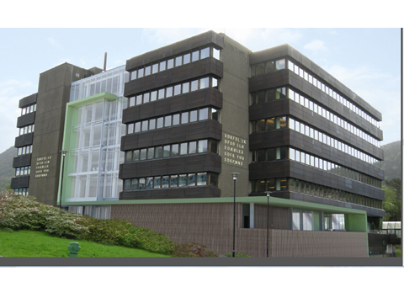
Folke Bernadottes vei 40 - Fyllingsdalen

Slide 4
Vurdering av bygget – før rehabilitering
Et bra, men umoderne/slitt kontorbygg fra 1985
Fleksibelt og gode muligheter – gode fellesrom og felles kantine
14.000m2 fordelt på 8 etasjer. 6 etasjer med kontorfunksjoner.
Bygget etter TEK69. Isolasjonsgrad etter datidens standard.
Bygget har en kompakt form og et stort atrium i midten av bygget.
Taket var nylig tekket om – ikke ekstra isolasjon.
Taket over parkeringsdekket var etterisolert.
Fasaden hadde god standard og betydelig restlevetid.

Slide 5
Overordnede målsettinger
Ønske om å oppføre et bygg som reflekterer selskapets overordnede strategier og mål innen energibruk og miljø.
Dette innebærer
At bygget skal fremstå som et signalbygg, virke tidsriktig og ha gode kvaliteter.
At leietakere av bygget skal oppfatte byggets kvaliteter og miljøprofil som verdiskapende.
At bygget skal ha energiklasse B
At bygget skal sertifiseres etter BREEAM NOR og få karakter VERY GOOD.

Slide 6
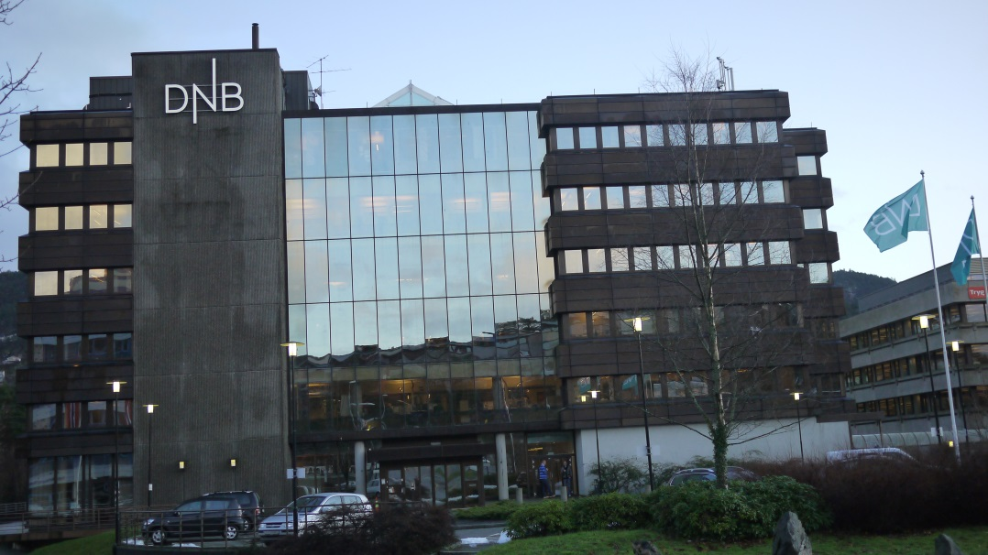
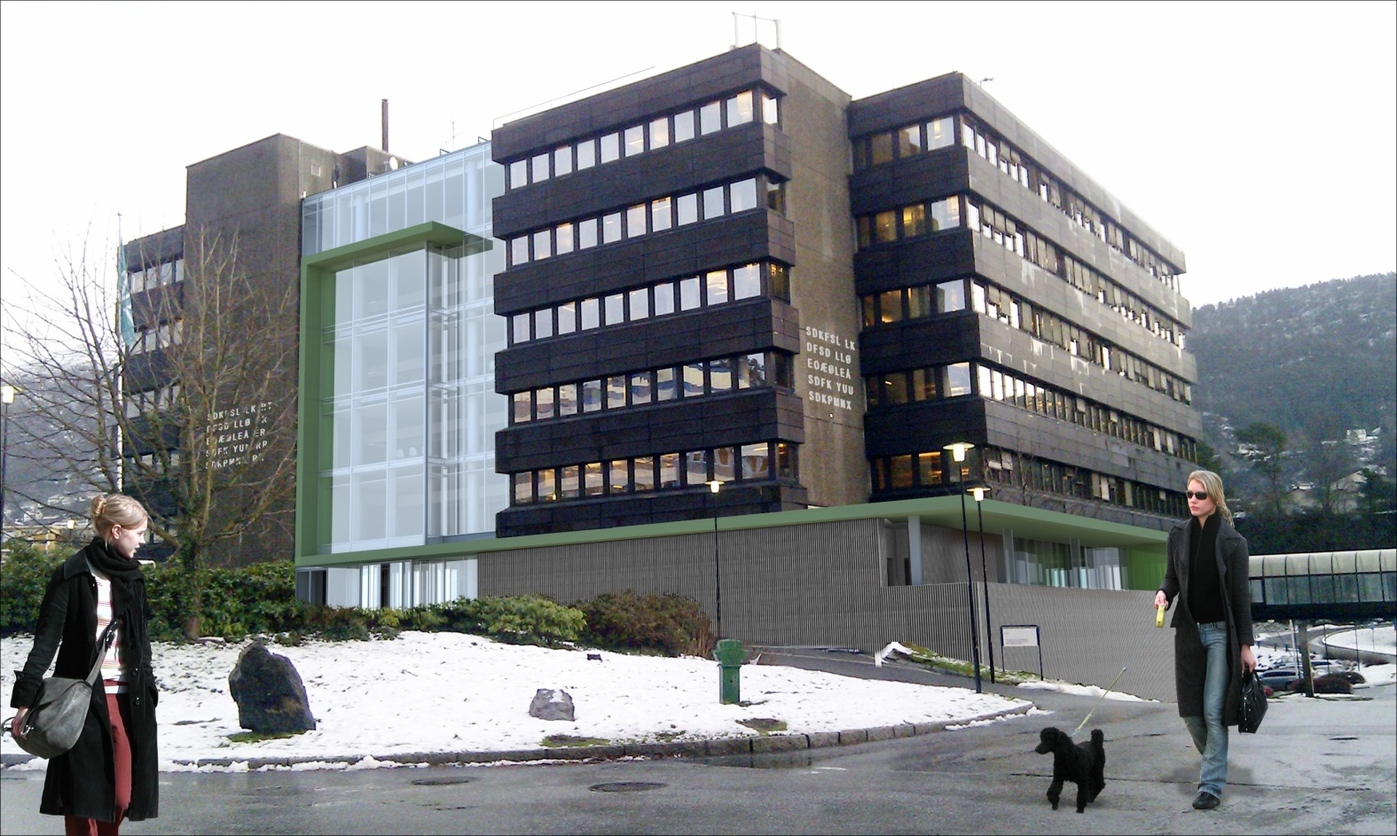
før etter

Slide 7
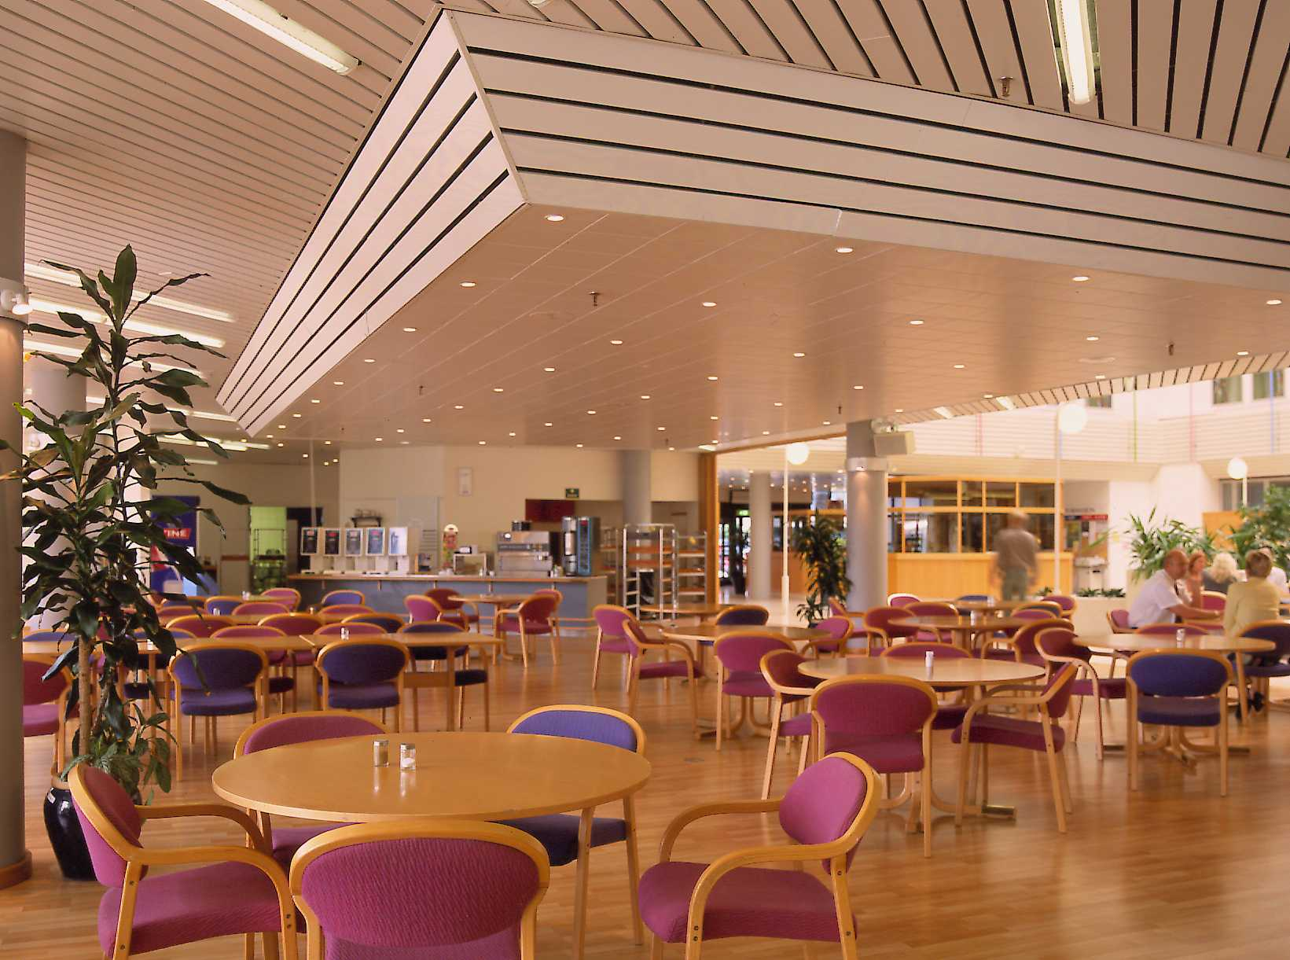
før etter

Slide 8
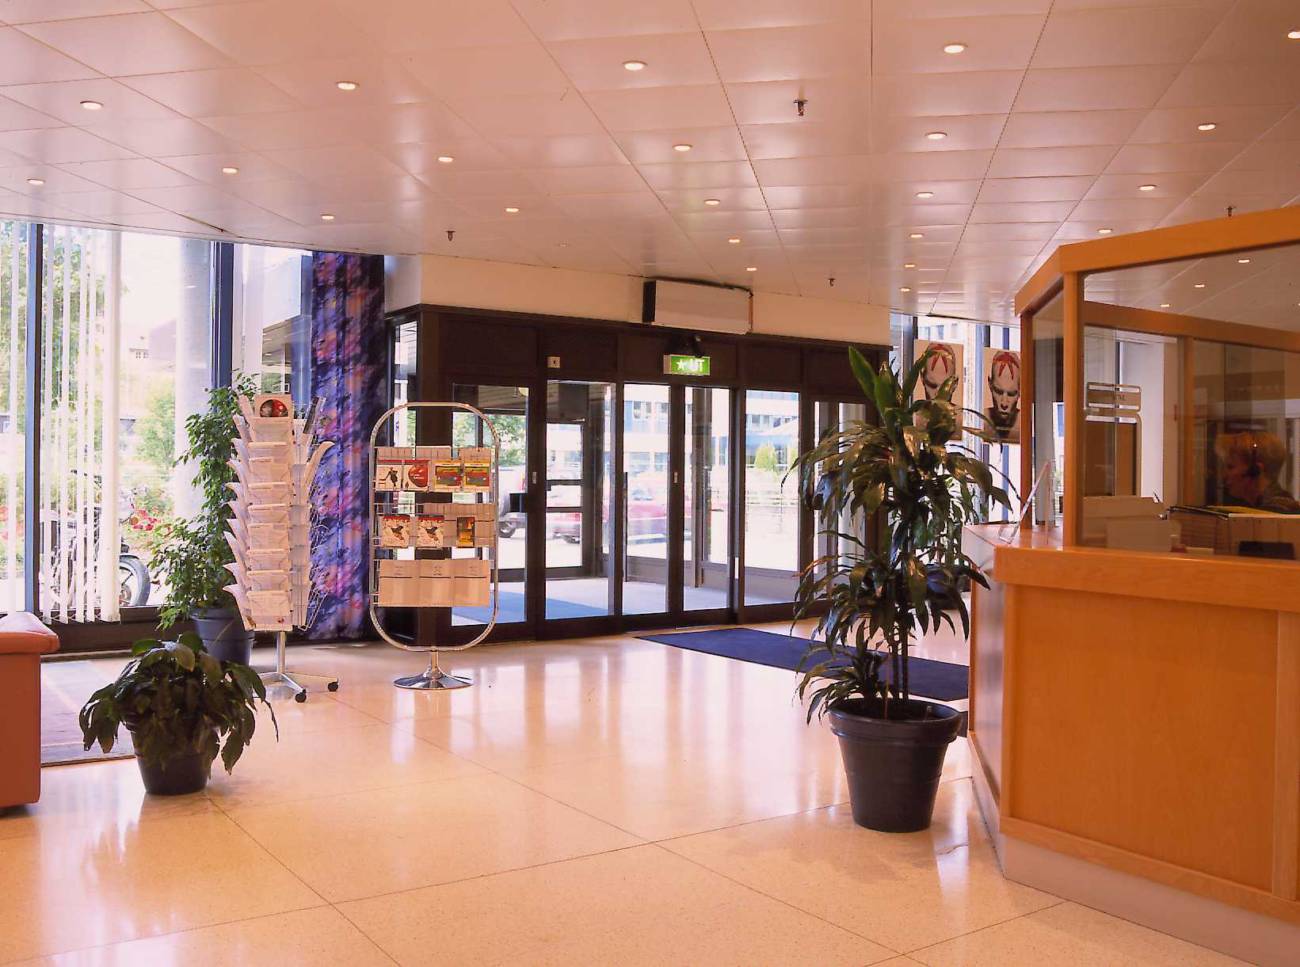
før etter

Slide 9
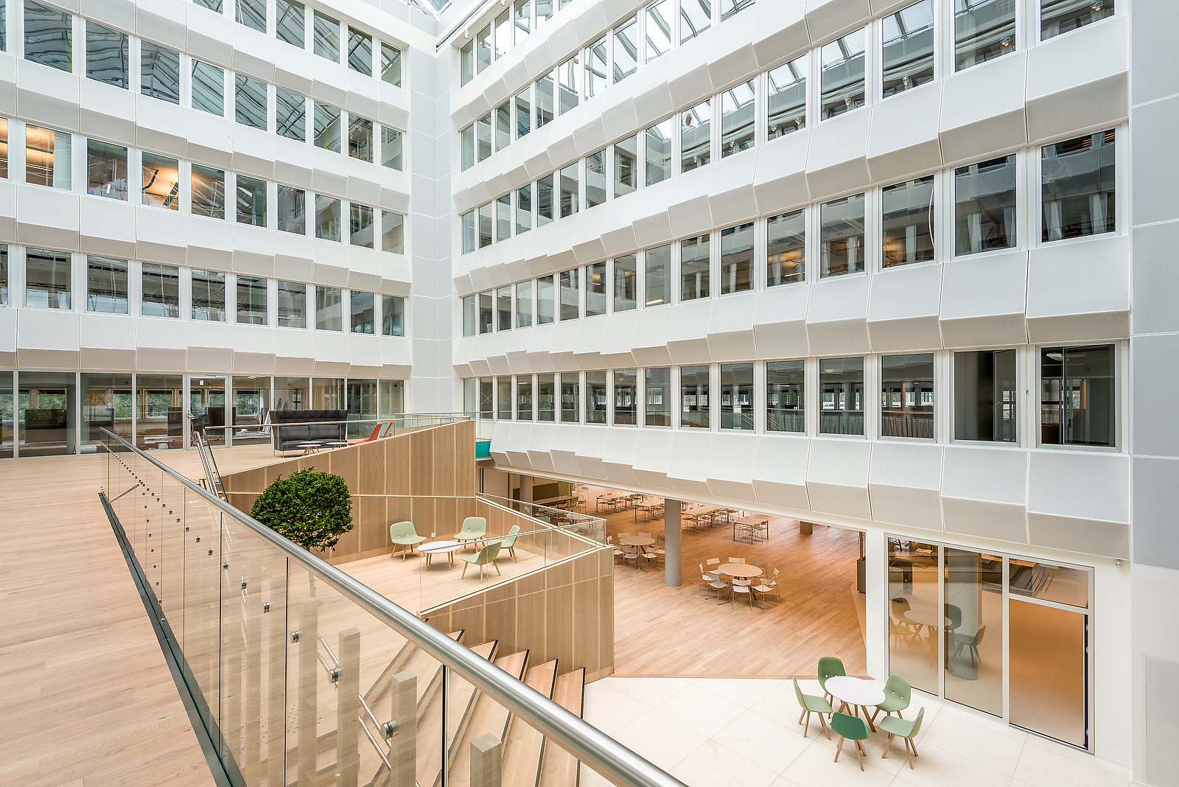

Slide 10
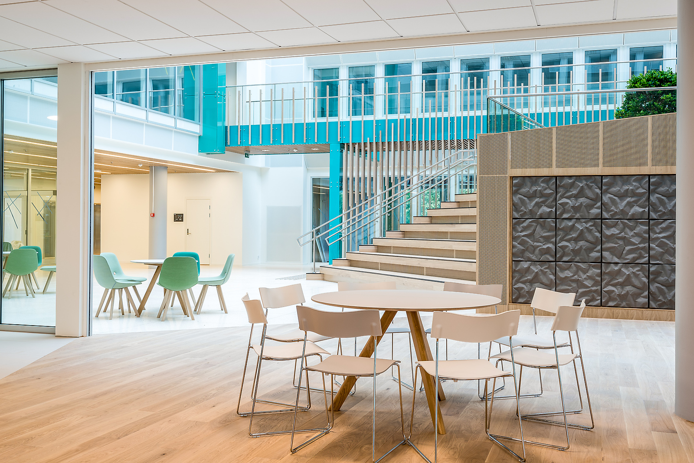

Slide 11
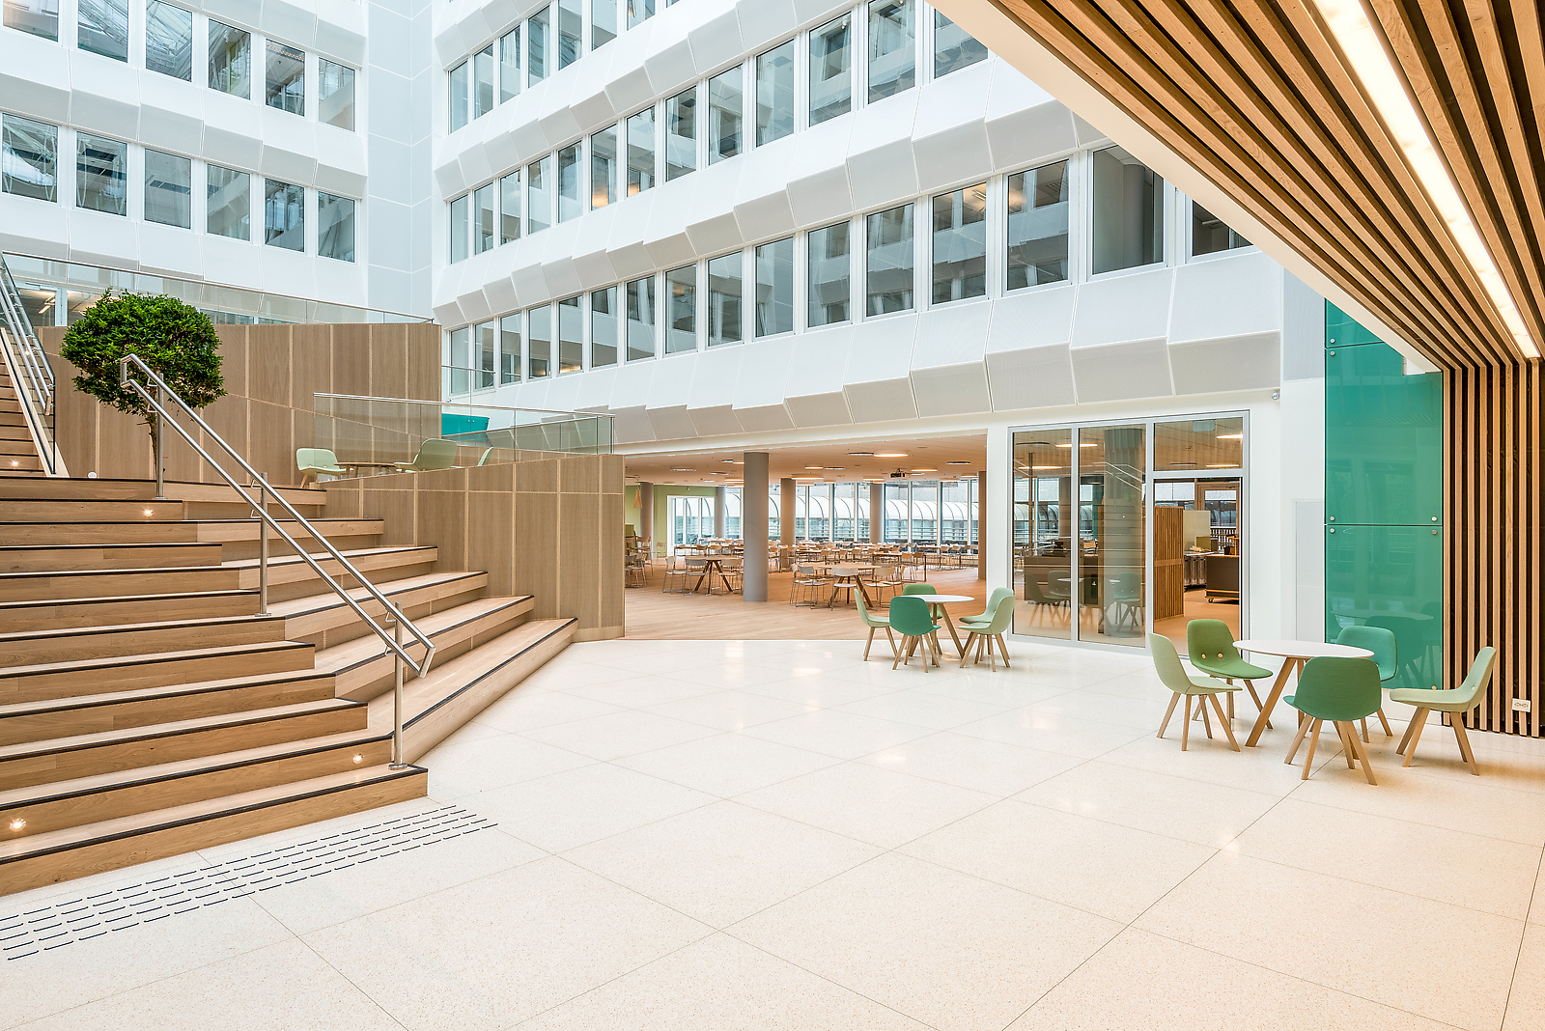

Slide 12
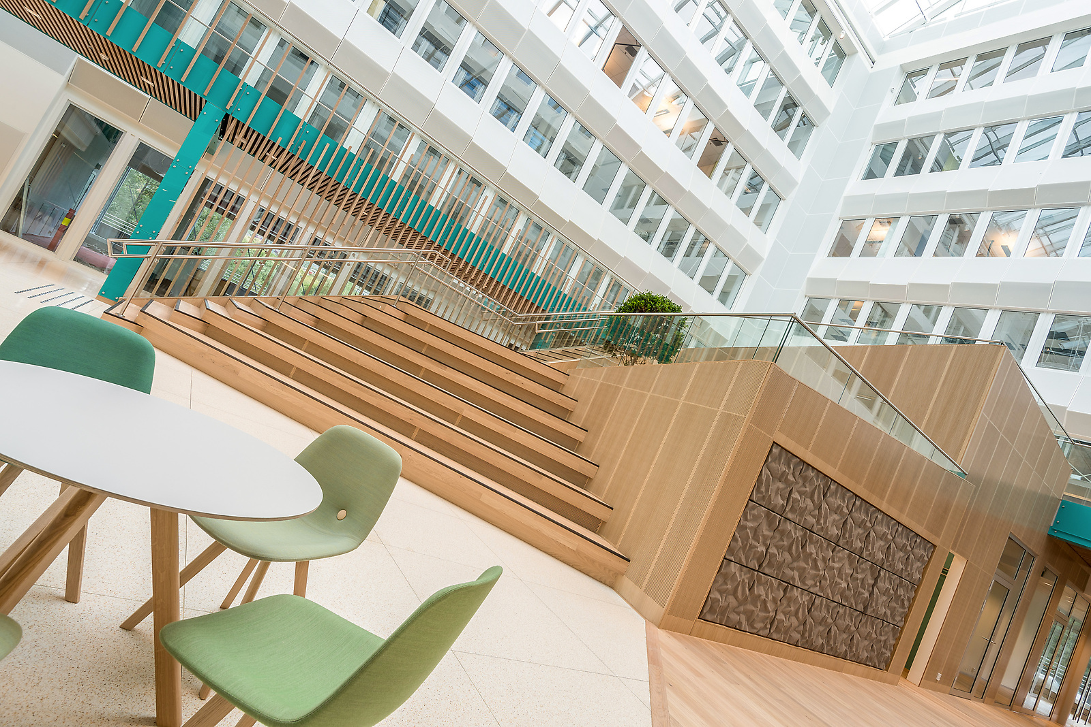

Slide 13
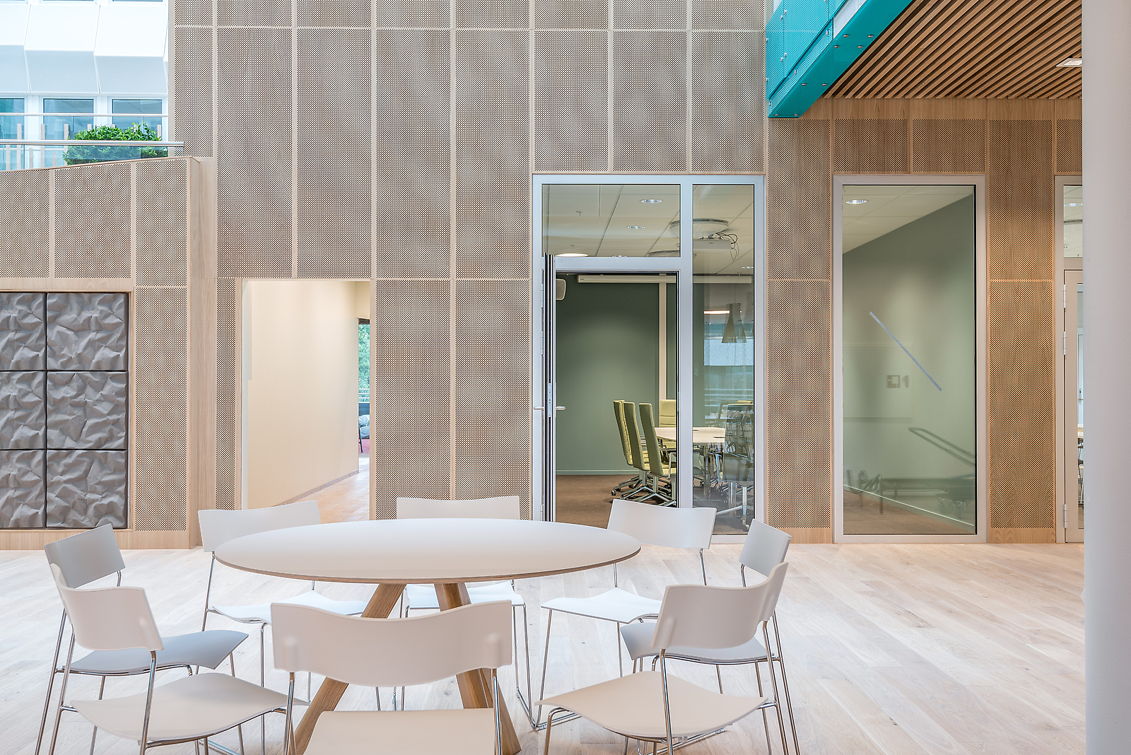

Slide 14
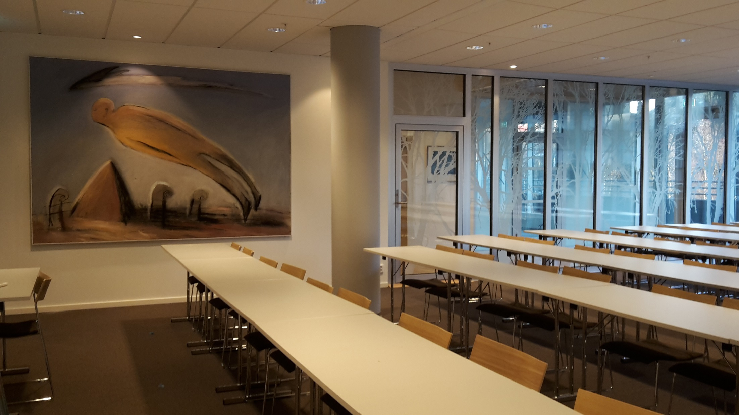

Slide 15
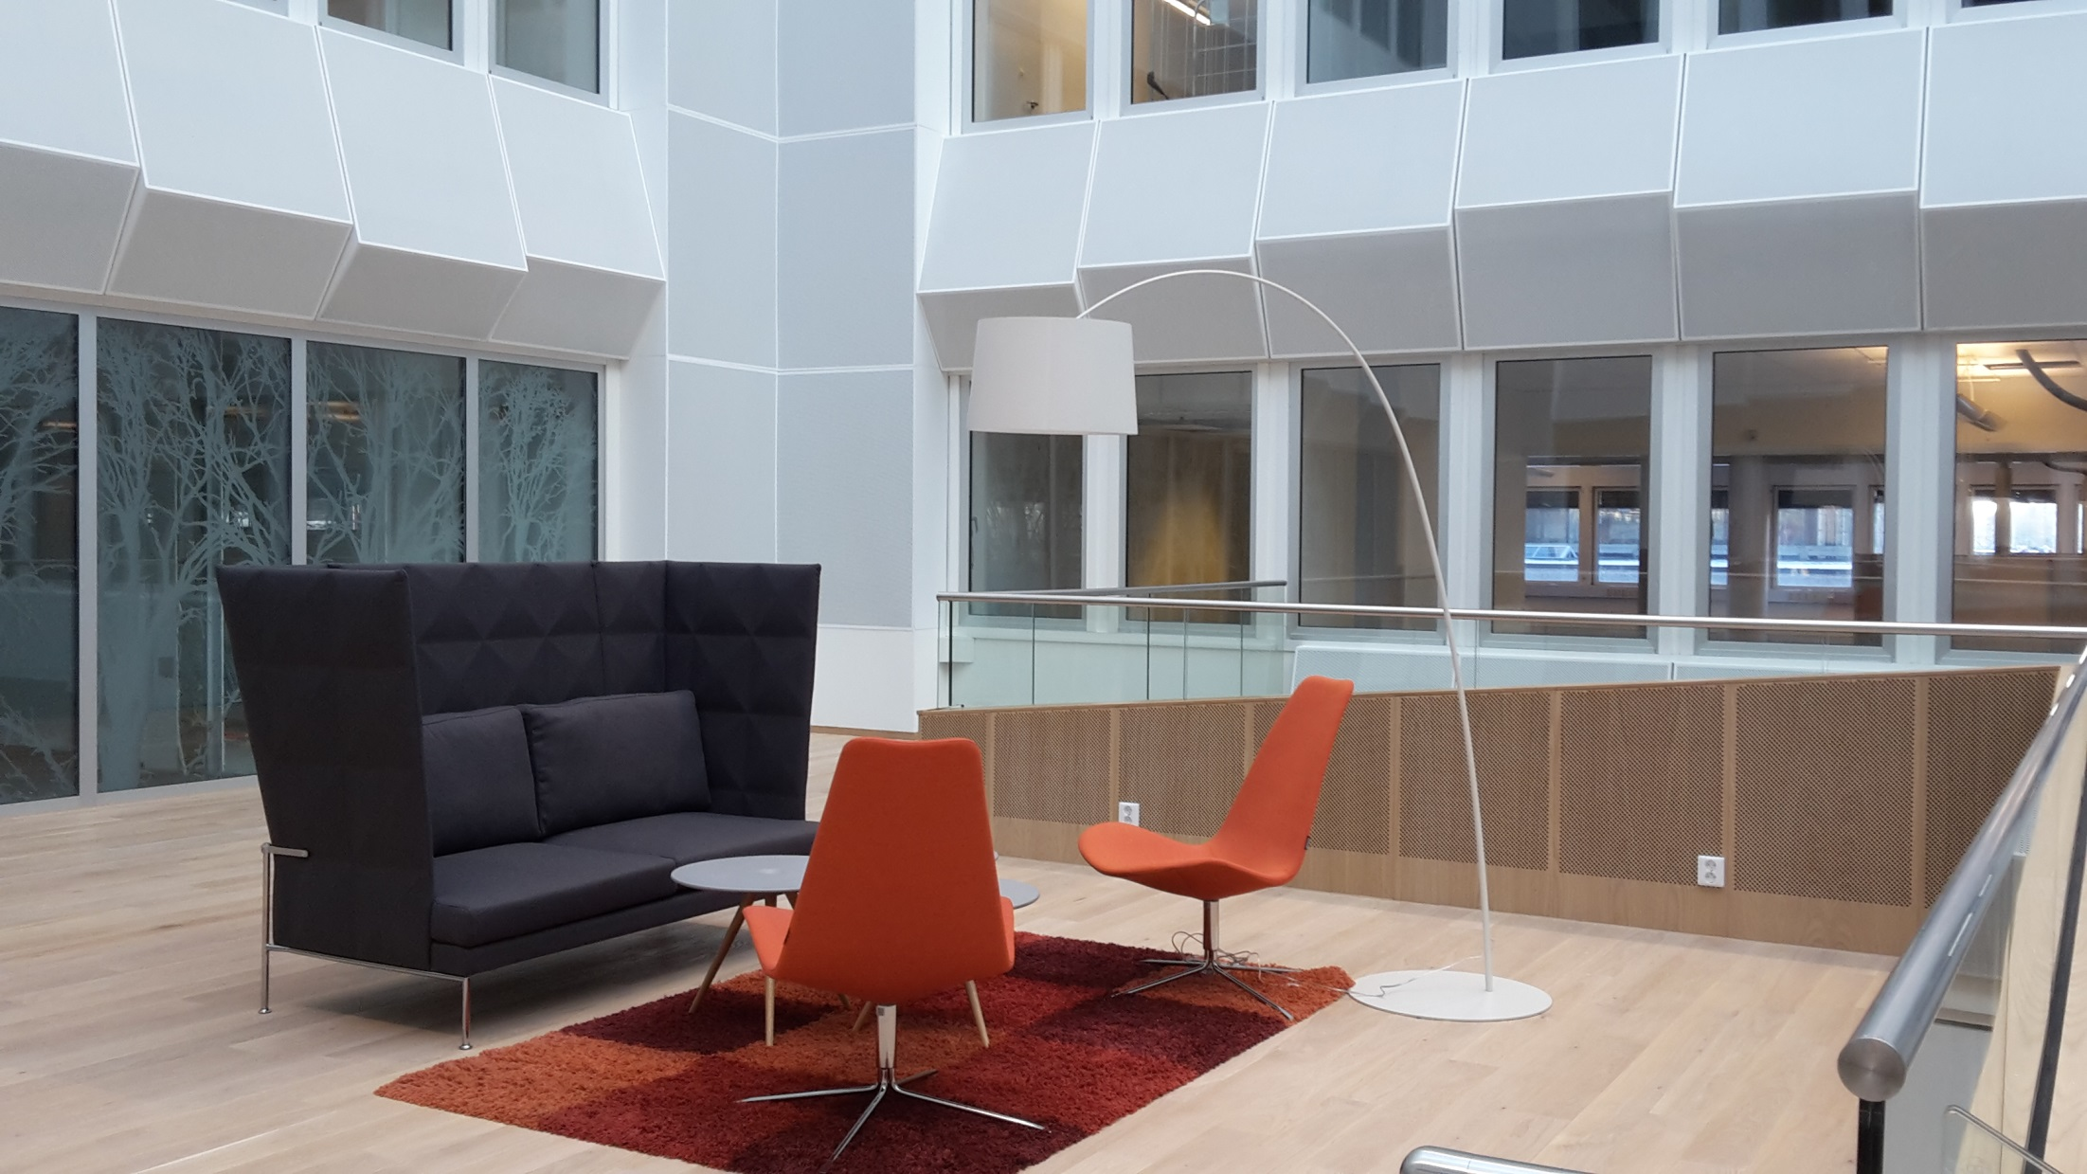

Slide 16
Miljøpolicy
DNB Næringseiendom tror på en sterk sammenheng mellom høy miljøstandard og høy konkurransekraft.
DNB Næringseiendom skal
utvikle bærekraftige næringsbygg for framtiden.
- bidra til å redusere belastningen på miljø og klima, ved kontinuerlig å fremme nye adferdsmønstre, produkter, tjenester og tekniske løsninger som kan redusere CO2-utslippene.
- gi våre leietakere en tilleggsverdi gjennom økt lønnsomhet og redusert miljøbelastning og bidra til at leietakerne og andre samarbeidspartnere kan redusere sin miljø- og klimabelastning.

Slide 17
Overordnede føringer
Lavenergi og tilskuddsordninger (ENOVA)
Krav til lavenergi:
Varmetapstall < 0,5 (godt isolerte vegger, vinduer, gulv og tak)
Tetthet < 1,5
Fornybar oppvarmingskilde
Behovsstyring av lys, varme og ventilasjon
Breeam NOR
Sertifisering – gir trygghet for leietaker og potensielle kjøpere av eiendommen; ref. DNB NEs Miljøpolicy
Verktøy – for å sikre gode miljøkvaliteter i bygger

Slide 18
Effekt av typiske lavenergitiltak ved rehabilitering

Slide 19
DNB NEs MILJØMÅL Miljømål FB40
Energireduksjon 20% - 2013-17
En energiklasse opp
God målerstruktur (optimal drift)
BREEAM NOR «Very Good» for rehabiliteringsprosjekter
(bærekraftige løsninger)
94 KWh/m2 pr.år – Red. 54%
Lavenergi (energi, tetthet, kilder)
E til B
God målerstruktur (formålsdelt)
Breeam NOR – very good

Slide 20
Valgte energitiltak
Fasader
Trelags vinduer u=0,8
Utvendig automatisk solavskjerming
Forbedret tetthet
Valgt å beholde eksisterende fasadekledning og ikke økt isolasjonstykkelsen.
Tak
Nye overlysvinduer i atriet; u=0,8
Eksisterende tak ble tekket for ikke mange årene siden. Ingen ny isolasjon i tak.
Tekniske anlegg
Gjenvinningsgrad ventilasjon 83% (nye aggregater)
SFP 2 (nye vifter, VAV, SD)
Behovsstyring luft -VAV (SD)
Lysstyring, og LED-belysning der det installeres ny belysning
Varmepumpe med naturlig kjølemedium til tappevann og ventilasjonsvarme/kjøling.
Valgt å beholde el. til oppvarming (panelovner)
Solcelleanlegg på tak

Slide 21
Effekt av de valgte tiltakene

Slide 22
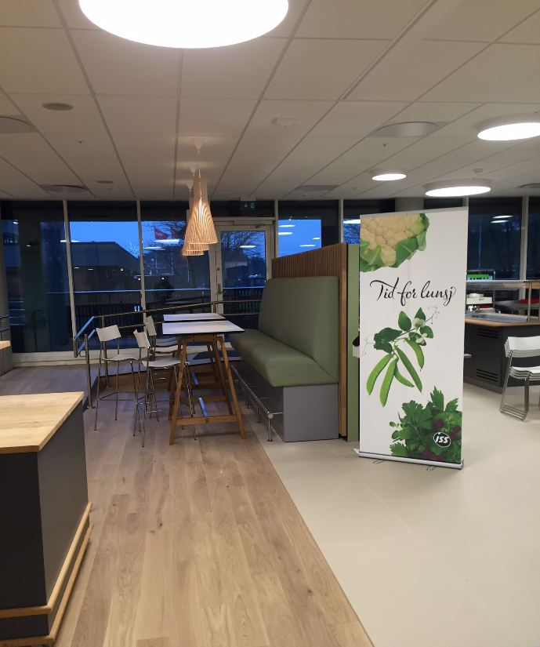
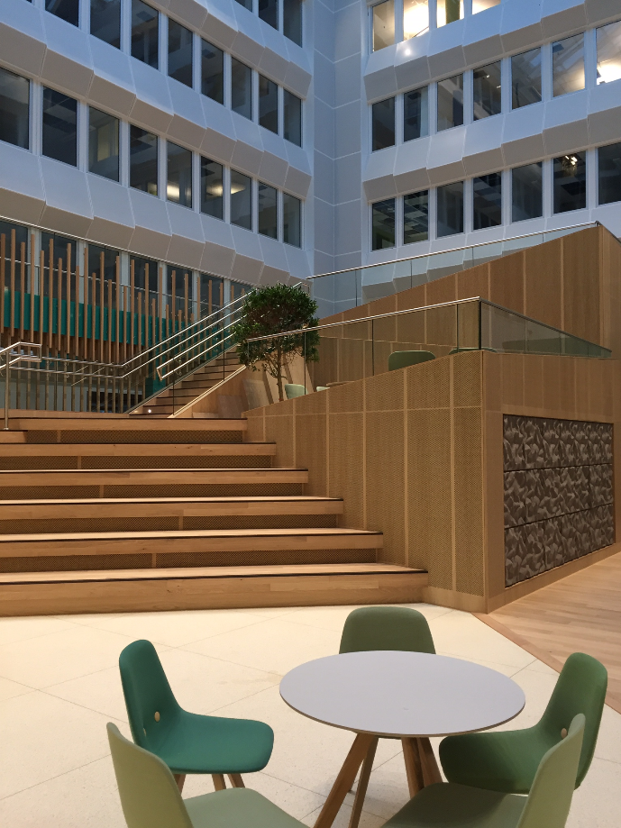
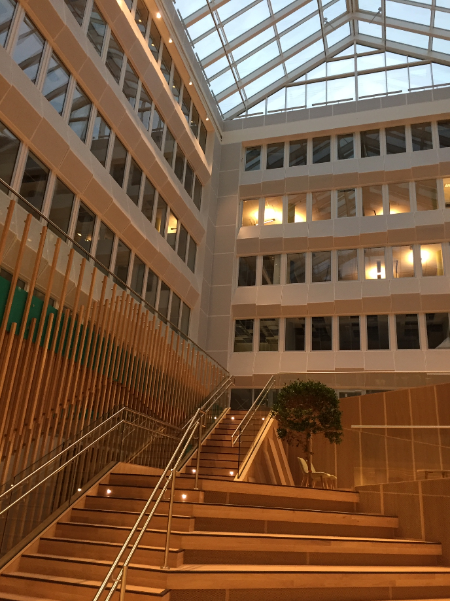
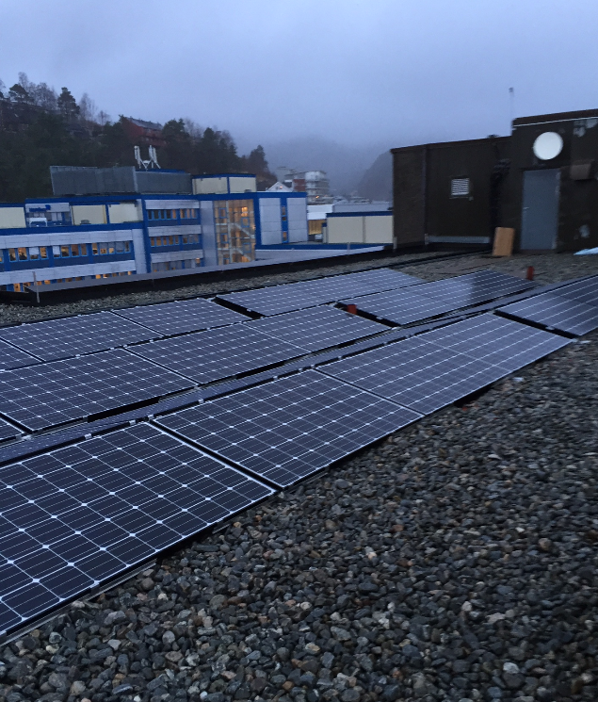

Slide 23
Takk for godt arbeid

